Slide 1


数字逻辑设计
实验四：七段数码管的设计
郑海刚 2020秋

Slide 2
目录
1、实验目的
2、实验内容
3、实验原理
4、实验要点

Slide 3
实验目的
掌握七段数码管的控制方法
加深对计数器工作原理的理解，进一步熟悉计数器的实现方法
了解层次化、模块化的设计思想
掌握复杂时序电路的仿真与调试方法

Slide 4
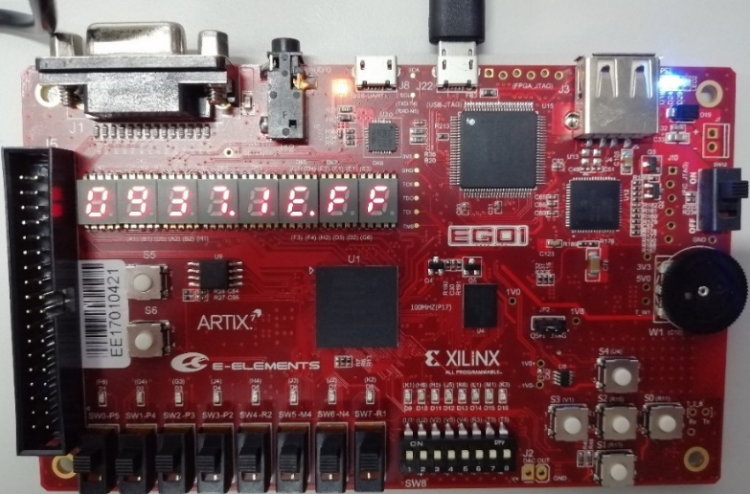
实验题目
实验内容
设计数码管控制器，要求能够控制8个数码管（DK7-DK0）同时稳定地显示数字。
DK[7:6] | DK[5:4] | DK[3:2] | DK[1:0]
计数显示 | 拨码开关输入 | 班级（01-10） | 学号后两位

Slide 5
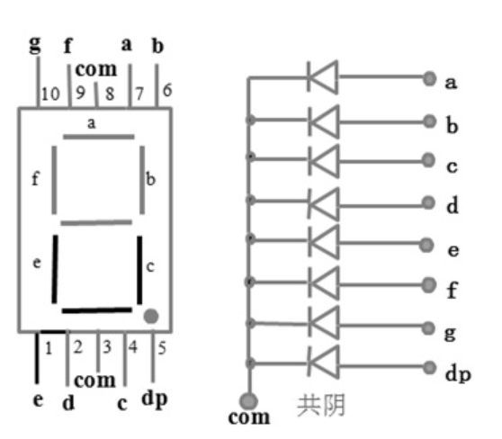
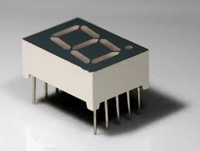
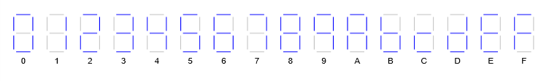
实验原理-单数码管控制
单个数码管工作原理及其控制
Notes:
一片数码管由7段LED组成所以也称作7段数码管，通常还会有一个单独的小数点（dp）。7个led段通常命名为a~g或A~G，每段led的显示可以单独控制，不同段的组合从而显示不同的数字。
7段数码管引脚一般是10个，7个段引脚+dp引脚+2个com引脚。led有阴极阳极之分，对于共阴极数码管，com引脚是各个led的阴极连接在一起。com引脚可以控制数码管的整体亮灭。

Slide 6
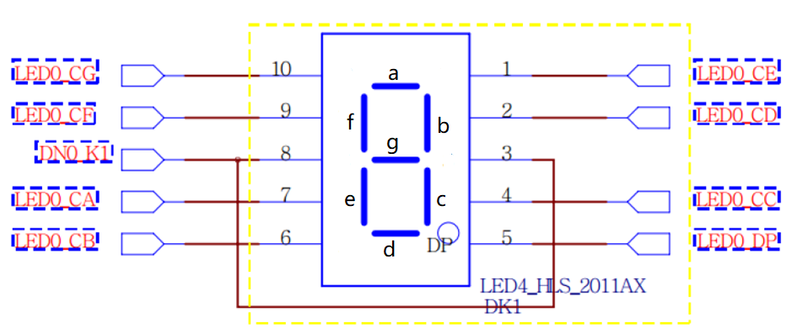
实验原理-Ego1七段数码管
显示字符 | A | B | C | D | E | F | G | Dp | 十六进制编码
6 | 1 | 0 | 1 | 1 | 1 | 1 | 1 | 0 | 8’hbe
LEDX-C开头的是段控制信号，比如LEDX-CA代表该引脚控制A段的亮灭。
DN0-K1为com引脚，作为总开关控制DK1数码管是否亮。
Ego板上com信号由三极管驱动，相当于接了一个反相器，所以是高电平使能。
Notes:
以6为例子说明显示的编码，让学生再补全其他数字的编码

Slide 7
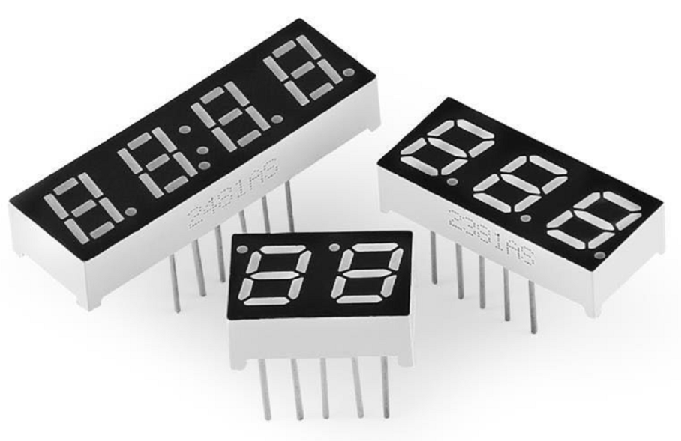
实验原理-多位数码管控制
利用人眼的视觉暂留特性，采用分时复用，节省引脚资源
由片选信号控制，同一时间只点亮一位。
人眼能分辨的频率在25Hz左右，扫描频率定1KHz左右。
1
2
3
4
5
6
7
8
LED0-Cx
LED1-Cx
DN0-k1~DN0-k4
DN1-k1~DN1-k4
Notes:
太快，功耗大；过慢，闪烁。
若有n个数码管，则扫描频率在25*n以上。
8个灯轮流点亮一轮的时间是s, 这个时间要小于1/25，
即一个灯两次亮之间的间隔算出来的频率要大于25Hz
Ego板8个数码管每四个一组，共用段控制信号
那么每个灯点亮的时间是n=s/8,切换频率就是1/n。

Slide 8
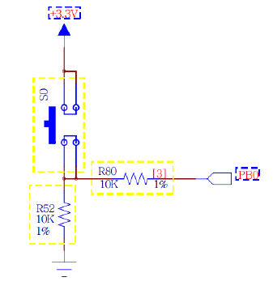
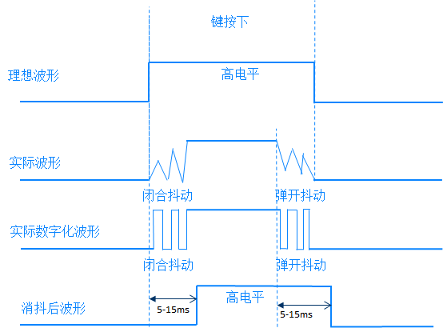
附加题-按键消抖
按键用于短时间有效需要自恢复的场景，本次实验用于复位。
延时消抖法，检测到信号变化之后延时5-15ms再进行采样。
Notes:
该实验会用到按键作为清零信号，按键开关不同于拨码开关，按键开关按下去是会自动弹起来的。
没有按下是断开的，采样是低电平，按下导通，采样是高电平，两个图虽然是反过来的，但是不影响解释。

Slide 9
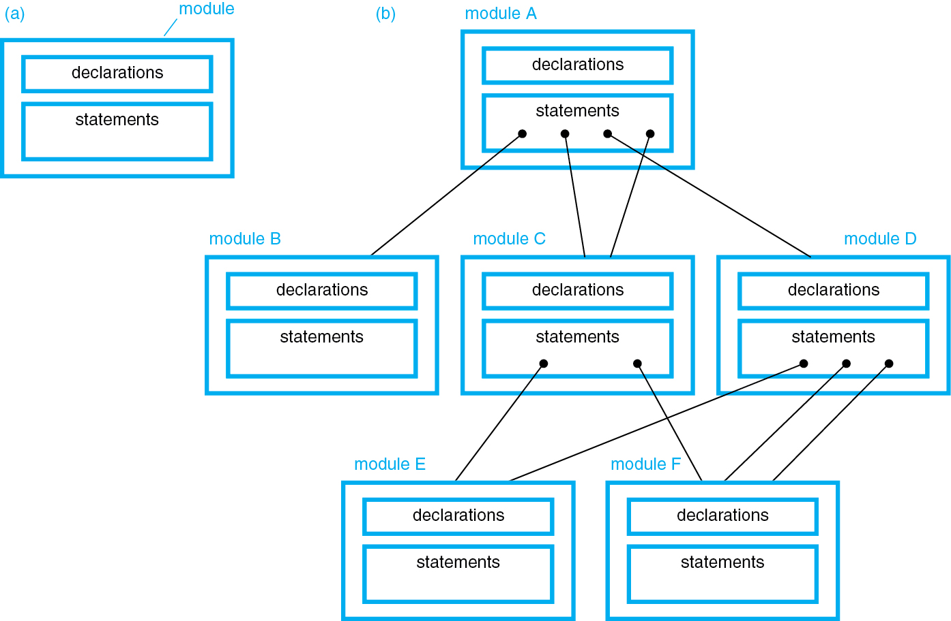
Verilog模型和模块
Verilog设计的基本单元是模块（module)

Slide 10
实验要点-层次化设计
实现复杂数字系统时，可采用top-down的方法进行设计
计数器
拨码开关输入
数码管驱动模块
数码管
按键输入
消抖
建议先实现1位的数码管静态显示
Notes:
把系统分为几个模块，每个模块再分为子模块，直到易于实现为止。

Slide 11
实验步骤
1、需求分析与功能模块划分
2、新建hexseg8工程，添加hexseg8.v文件
3、完成功能代码
4、完成仿真文件执行仿真、添加约束（查找Ego1手册）
5、生成比特流上板

Slide 12
实验检查与提交
下一次课现场检查实验现象（2分，超时扣0.5分）。
课后作业：提交.v文件（含仿真文件）、仿真波形截图及分析报告（1分）。
附加题：提交.v文件（含仿真文件）、仿真波形截图及分析报告（+0.5分）。

Slide 13
开始实验

